Slide 1
ANIR Status/ S12A Plan
本原顕太郎、他ANIRチーム

Slide 2
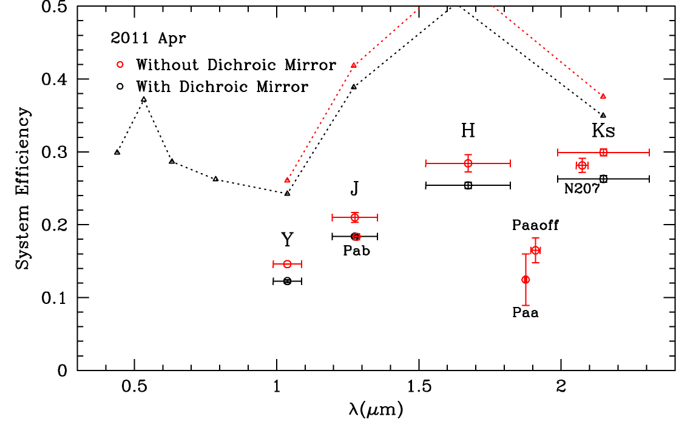
システム効率
H-band 2011.10.19 UGC02982 : 26.5% 2011.10.16 NGC7591 : 21.2% 2011.10.19 NGC1720 : 27.6% ←2011.4 : 29%
N191-band 2011.10.19 UGC02982 : 22.0% 2011.10.16 NGC7591 : 18.5% 2011.10.19 NGC1720 : 22.7% ←2011.4 : ~17%
Ks-band 2011.10.19 UGC02982 : 28.5% 2011.10.16 NGC7591 : 22.2% 2011.10.19 NGC1720 : 28.7% ←2011.4 : 30%

Slide 3
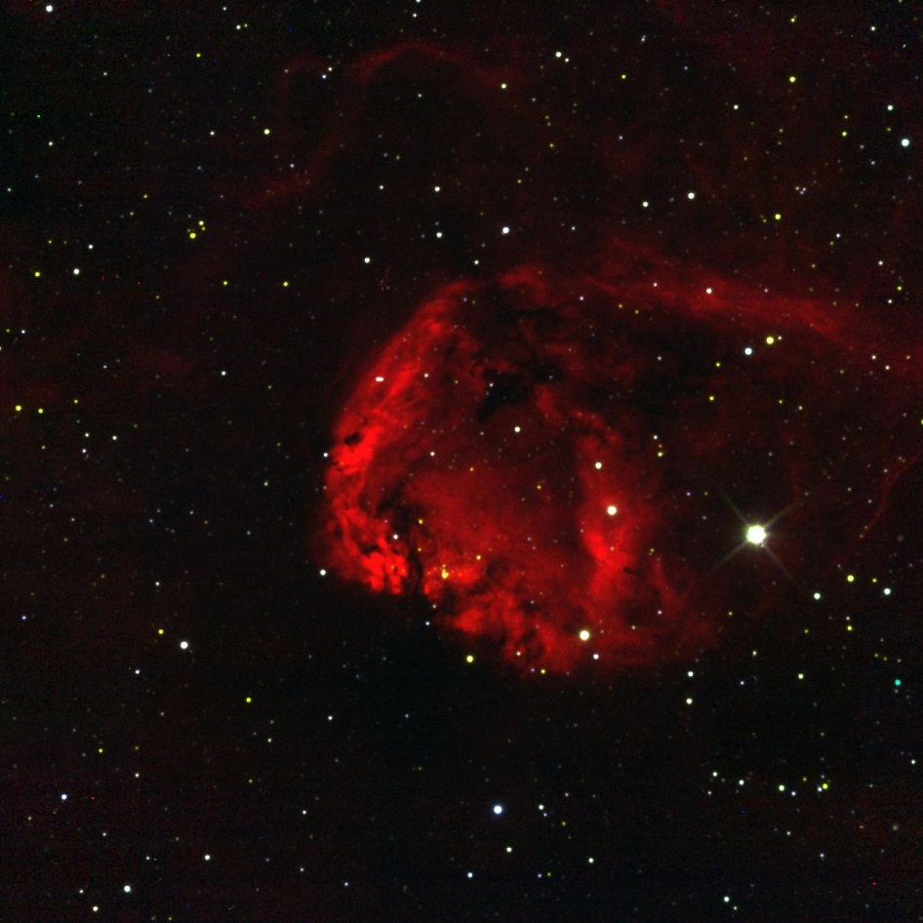
銀河面Pa$α$サーベイ
銀河中心方向は観測せず
Spitzer/GLIMPSE サーベイでbubble構造が見えているもので、直径が3arcmin以下のものを選定
３天体観測
二天体で広がったPa$α$検出
無バイアスサーベイは効率が悪い ⇒次回以降はGLIPMSEフォローアップに注力する
GLIMPSE N101(N207/N1875/N128)

Slide 4
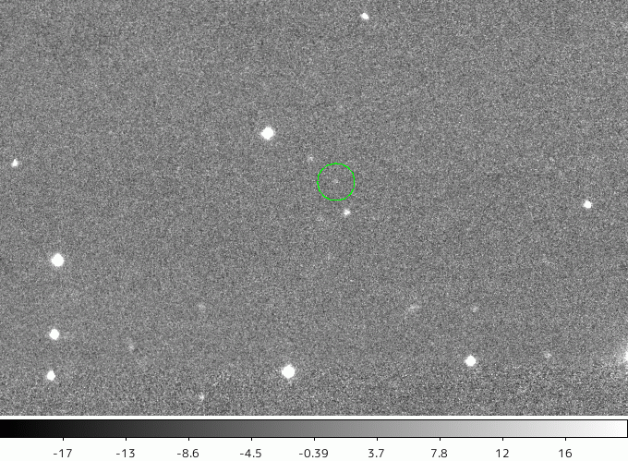
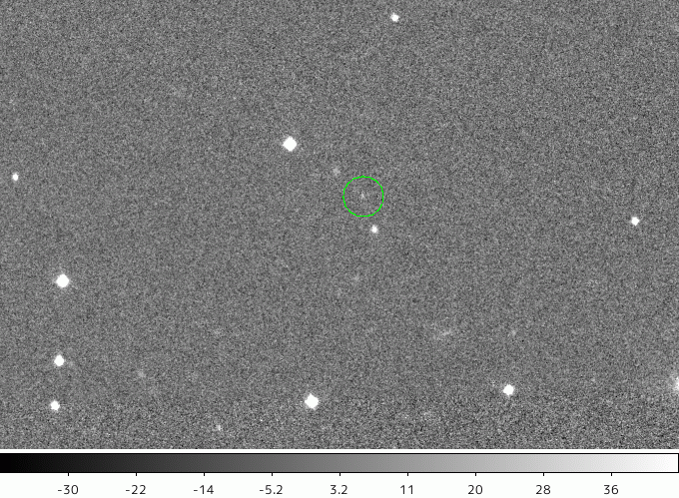
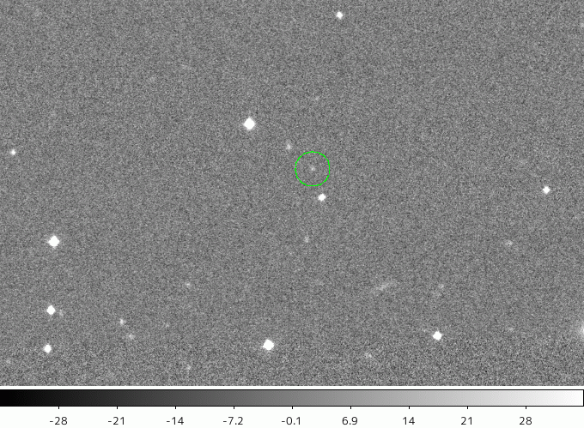
GRBフォローアップ
J
GRB111005A (Motohara et al. GCN12420)
No Detection
西の空高度20度以下の観測
それでもシーイング1arcsec!
GRB111008A (Konishi et al. GCN12437)
爆発後6hrで観測開始
JHKs detection!
Z=4.9898 / miniTAOで観測した最遠方天体
GRONDは近赤外では検出できず。
H
Ks

Slide 5
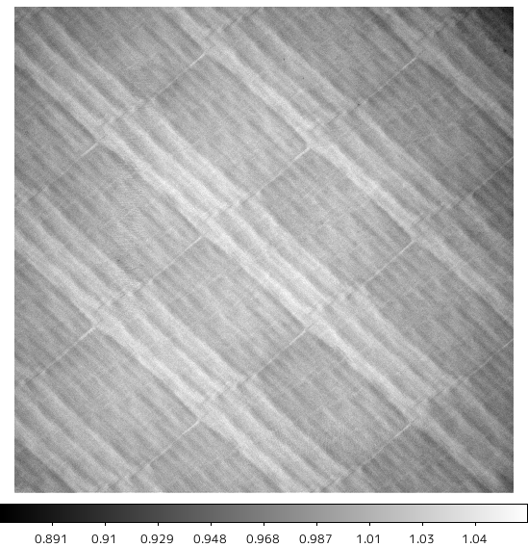
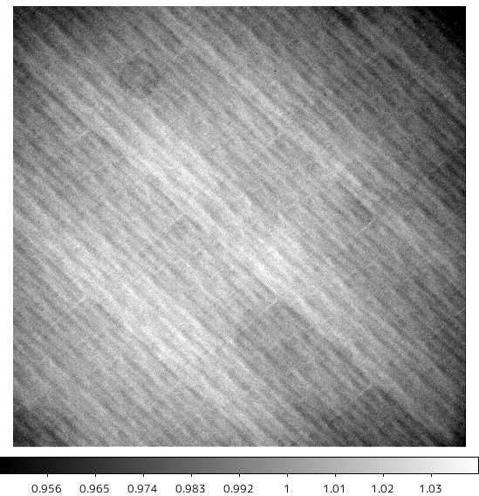
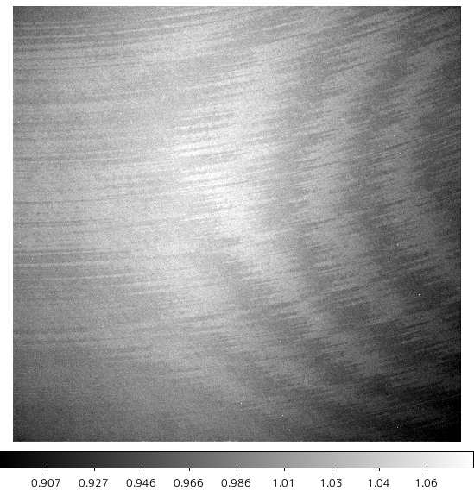
Optical Channel Flat Fields
BVR : twilight flats
I : sky flat
B
V
R
I

Slide 6
Improvements of Scattered Lights
内部塗装を行った
黒アルマイト⇒トビカトップガード
I-bandの背景放射が激減
16.6mag/□”⇒ 18.1mag/□”
まだ明るい(Typical 20 mag/□” @CTIO)

Slide 7
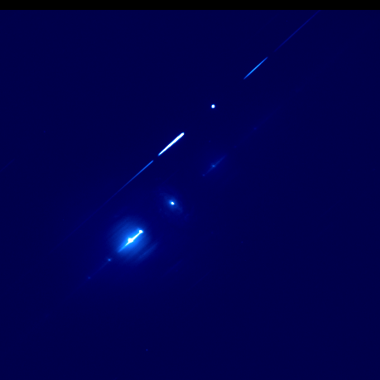
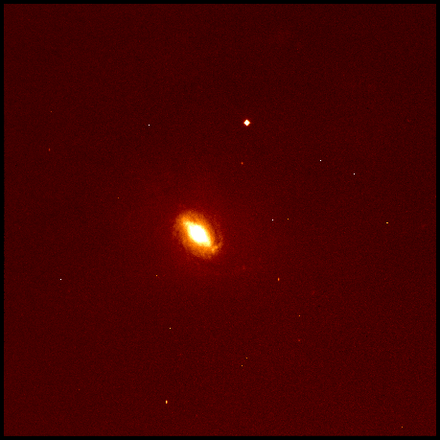
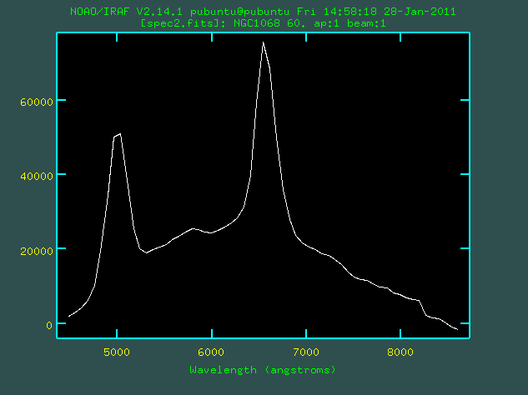
Slitless Grism Spectroscopy
R~30
ANIRのみでz<6のGRBであれば同定可能
ただし、非常に初期の観測が必要
[OIII]
4959+5007
Hα+[NII]
6563
0th order
1st order
NGC1068 – J-band
NGC1068 – Grism

Slide 8
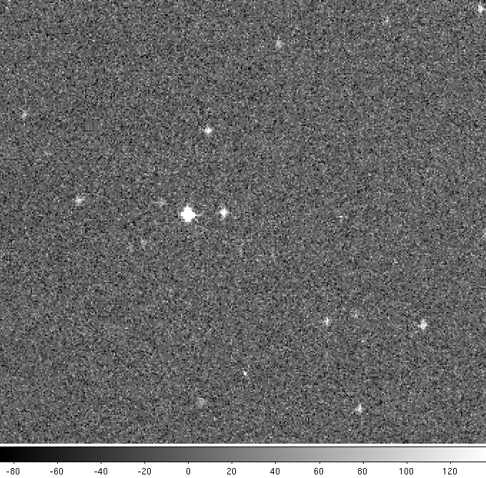
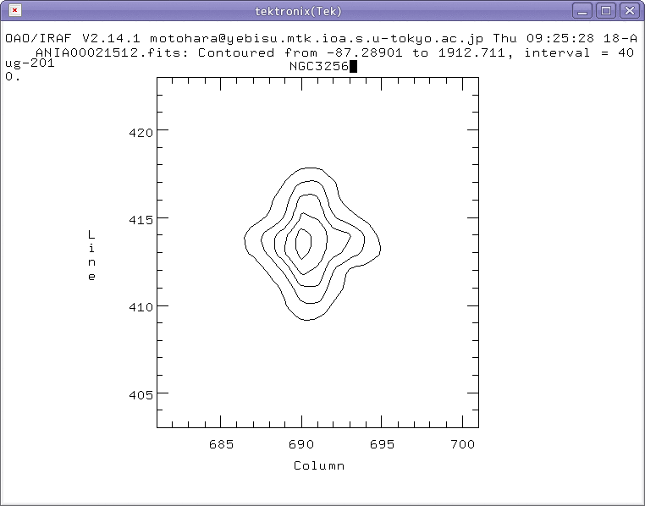
Strange Image Profile of NIR Channel
Cross-shaped PSF
回転しないので、スパイダー起源ではない。
イメージサイズが1”以下にならない
ポインティングが変わると形状が変動することもある
測光精度には問題ないことも確認

Slide 9
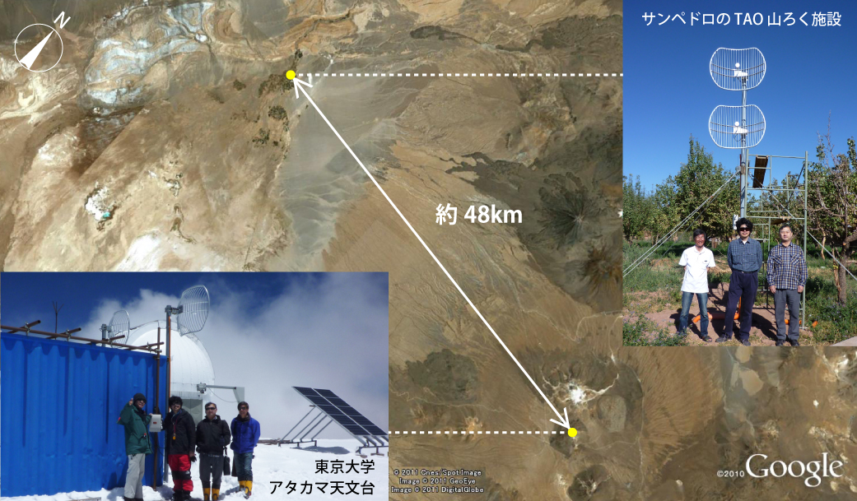
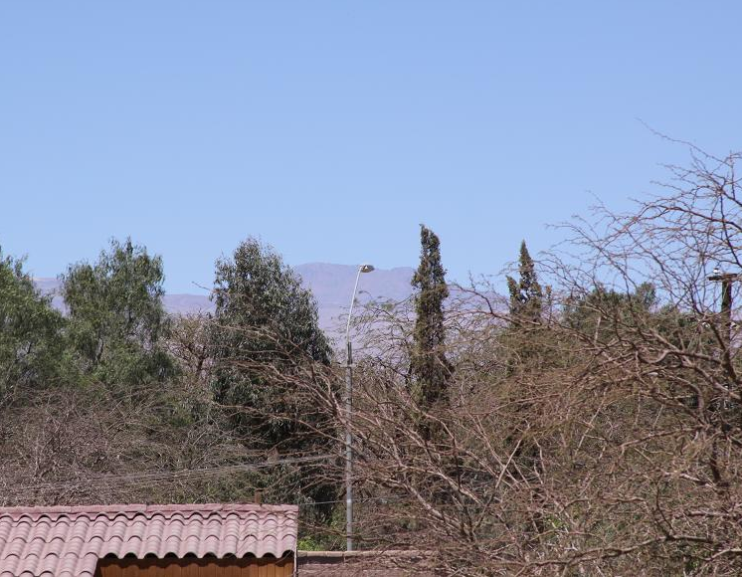
WiFi Network between Summit and SPA
The base facility
at SanPedro de Atacama
(hardware setup completed in March 2011)
The miniTAO telescope
at Co. Chajnantor

Slide 10
The WiFi System Setup
Regular use
Backup use
L3 switch
L3 switch
The summit LAN
The base LAN
The Wireless LAN bridge | JRL-710 (JRC, Japan)
The Antenna | NZA-666 (1m-Parabola; JRC)
The radio frequency | 2.4 GHz (IEEE802.11a/b/g)
The throughput | 5 Mbps
常用系と予備系の2系統
常用が落ちると自動で予備に切り替わる

Slide 11
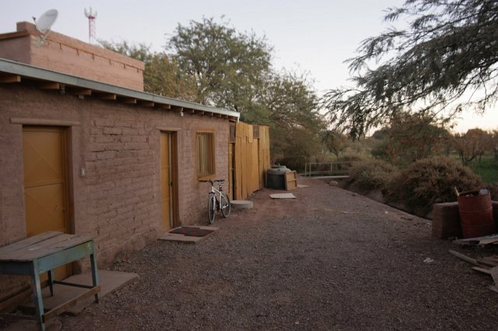
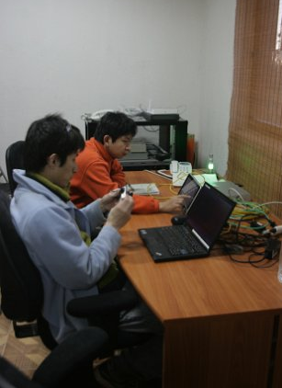
遠隔観測
山頂は完全無人、もしくは ただ見ているだけ
天候チェック
ドーム内状況チェック
観測開始 （随時天候等確認）
観測終了
装置・望遠鏡を終了状態に
ほぼ日没～日の出まで観測
たまにトラブルが発生すると緊急登頂
山麓観測小屋
観測の様子
望遠鏡、ドーム制御の安定化が課題

Slide 12
S12A 予定
5/7 出発・5/8 到着
5/11-12 装置交換
5/13-6/4 観測
およそ１９夜
うち２夜はCNTAC時間
大学間連携観測はなし
6/5-7 撤収作業
6/8 出発・6/10 帰国

Slide 13
現在の参加メンバー
上塚、越田： 4/10-6/10
高橋、舘内： 5/7-6/10
本原： 5/7-5/25
小西、諸隈： 5/20-6/10

Slide 15
可視チャンネル
Distortion map
Twilight Flat (BVR)
Available at http://www.ioa.s.u-tokyo.ac.jp/kibans/anir_en/index.php?Reduction

Slide 16
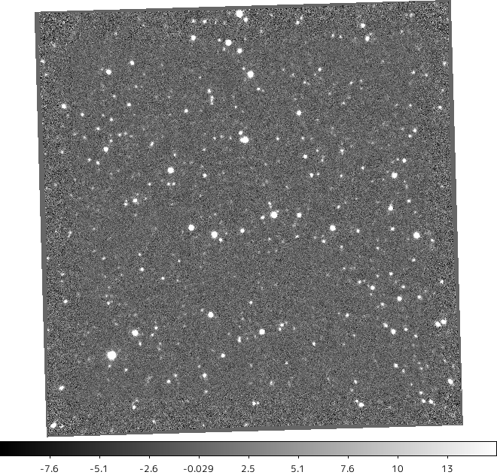
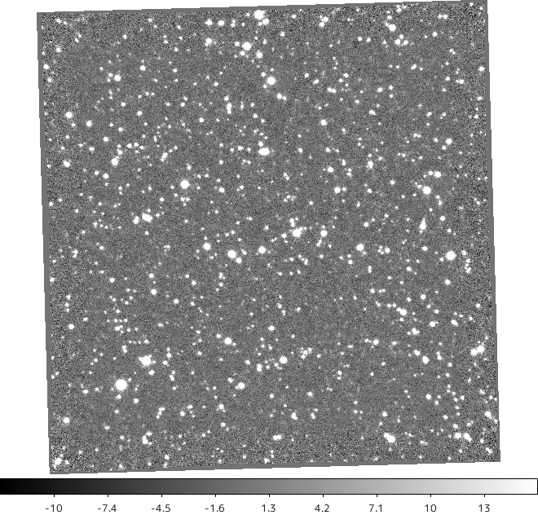
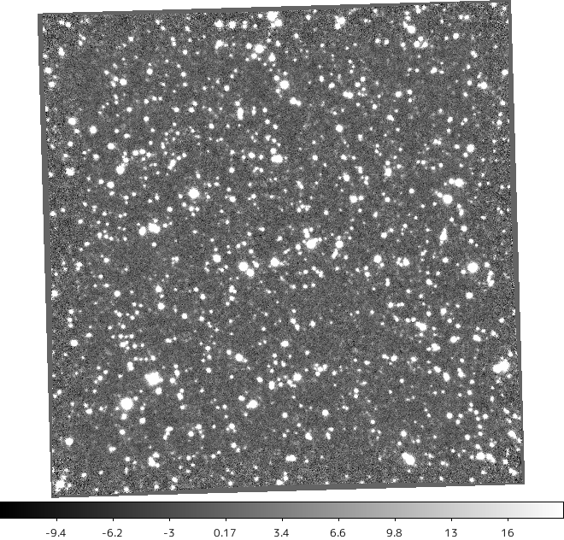
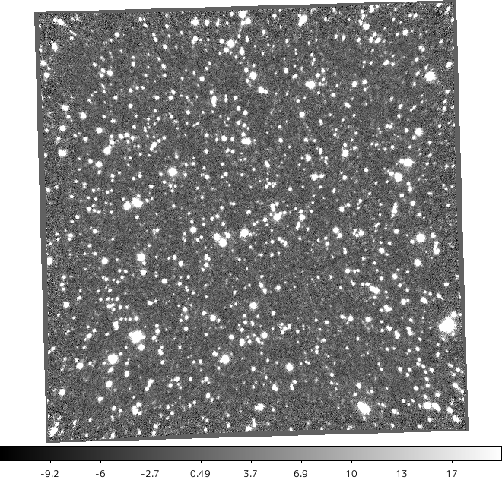
Distortion Correction
ccsetwcs (image file) (*.db) (*.coo) で適用
B
V
R
I

Slide 17
キャリブレーションデータ
フラット
Ks-band sky flat
J-band sky flat with Dichroic mirror
Sky/Twilight flats for Optical Channel
可視ディストーションマップ

Slide 19
S12A 予定
5/7 出発・5/8 到着
5/11-12 装置交換
5/13-6/4 観測
およそ１９夜
うち２夜はCNTAC時間
大学間連携観測はなし
6/5-7 撤収作業
6/8 出発・6/10 帰国

Slide 20
ランの目的
科研費基盤A（海外学術）（吉井）最終年度
銀河面サーベイ
記者発表の要請あり
これが最優先プログラムになる
近傍LIRGサーベイ
Redshifted Paβ Imaging 再挑戦
組織的若手派遣プログラム最終年度でもある

Slide 21
参加者スケジュール
上塚、越田： 4/10-6/10
高橋、舘内： 5/7-6/10
本原： 5/7-5/25
小西、諸隈： 5/20-6/10
市川？
宇井？
森谷？
？？？

Slide 22
山頂登頂安全規則など
初めての訪問者は
SPAで丸一日以上滞在すること
初日は２時間まで
二日目は４時間まで
三日目以降９時間まで
山麓リモート観測明けに上記慣らし登頂をする可能性アリ
（自動車運転は原則として行わない）

